Slide 1
Workshop guide
Facilitator:
Read notes to prepare. See English file.
Amend slides if needed.
Ready the family-facing materials.
Display slide 2 as families arrive.
What is another word to say ___?

Slide 2
Qual seria outra palavra para dizer ___?

Slide 3
Programação
Bem-vindos
Dica de leitura
“Aprendi a juntar palavras difíceis!”
Tempo de prática
Reflexão e atualizações

Slide 4
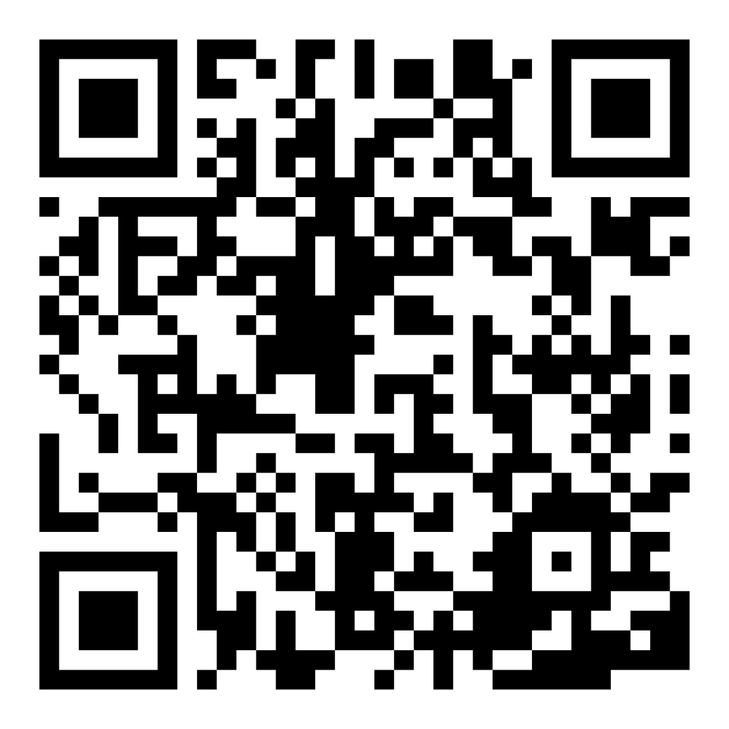
Pesquisa de confiança familiar
Leia este código para compartilhar como você se sente lendo com seu filho. Os participantes serão inscritos no sorteio de um vale-presente de US$ 15. Será sorteado um vencedor por escola após o primeiro e o último workshops.
bit.ly/3BUBxbx
Notes:
If this is not the first or last Family Workshop, please delete this slide from the slide deck.
If you are an LAUSD teacher or staff member, please delete this slide from ALL Family Workshop decks.
Families who fill out the survey will be asked to provide an email to be entered into the raffle.
One raffle winner will be selected by Springboard Collaborative’s Data & Evaluation team after the first and last workshop and sent a $15 e-gift card to the email they provided.
If you need print-out versions of the QR code survey in English or the other translated languages, you can find those here: https://drive.google.com/file/d/1zjxnM0C9aP4C9WJFbw2A8eFpjZ29wBWG/view?usp=sharing
If you want to send the survey directly to families, you can find the link to the survey here: bit.ly/3BUBxbx

Slide 5
Orientações para o workshop
Esteja preparado.
Esteja presente.
Seja atencioso.
Faça perguntas.

Slide 6
Qual seria outra palavra para dizer ___?
1
2
3
Escolha uma palavra.
Pense em dois sinônimos ou duas palavras que significam a mesma coisa.
Pense em um antônimo ouuma palavra contrária.
Construir um vocabulário ajuda o leitor a entender o que lê.

Slide 7
Verificação em termos de alfabetização
Sinônimo
uma palavra que significa a mesma coisa que outra ou quase com praticamente o mesmo significado
Antônimo
uma palavra que significa o contrário da outra
Vocabulário
as palavras que seu filho/sua filha conhece

Slide 8
Escolha uma palavra
Dicas e truques
Escolha uma palavra que seu filho/sua filha:
verá novamente
tem dificuldade para ler
não sabe o significado
sobre a qual queira falar!
Adulto: Essa palavra pode funcionar.
Criança: “The pesky mosquito buzzed around her head.”

Slide 9
Pense em dois sinônimos
“Qual seria outra maneira de dizer ___?”
“Que outras palavras significam algo semelhante a ________?”
“Como você diria isso em [outro idioma]?”
“A palavra que você pensou é diferente da que está no texto?”

Slide 10
Pense em um antônimo
“Qual é a maneira de dizer o contrário de ______?”
“Você pode usar essa palavra em uma frase?”
“Como você diria o contrário disso em [outro idioma]?”

Slide 11
Leitura = conversação (K-1)
Qual seria outra palavra que significa a mesma coisa?
Então, o que essa palavra significa?
Qual seria outra maneira de dizer essa palavra?
Qual seria o contrário dessa palavra? Como essa palavra é diferente?

Slide 12
Leitura = conversação (2-3)
Qual é a raiz dessa palavra? O que a raiz dessa palavra significa?
Qual é um sinônimo dessa palavra? O que essa palavra significa?
Qual é um antônimo dessa palavra? O que essa palavra significa?

Slide 13
Família Multilíngue
Use um dicionário, um aplicativo ou um site para conferir as palavras
Marque as palavras a revisar e crie um dicionário familiar de novas palavras e frases.
Compare e faça ligações entre seu idioma nativo e o Inglês.

Slide 14
Hora da prática
1
Escolha uma palavra.
Chame-me se tiver uma pergunta!
2
Pense em dois sinônimos.
3
Pense em dois antônimos.

Slide 15
Refletir
Alguma dúvida sobre a dica de leitura?
Vire-se e converse com seu filho/sua filha: estamos prontos para tentar esta dica de leitura em casa?
Diga-nos como você pode usar isso em casa.
Sua pergunta pode ajudar outra pessoa na sala!

Slide 16
Feedback, por favor
Sua opinião melhora nosso tempo juntos!

